Slide 1

از خشت تا کلیک
مهدی ناصری
پیش‌ران‌های استراتژیک
توسعه با تجارت الکترونیکی

Slide 2


برای مشاهده اسلایدهای بیشتر
مرا در اسلایدشیر دنبال کنید
slideshare.net/mahdinasseri
مروج کارآفرینی
مدیر توسعه کسب و کار عکس‌پرینت
مهدی ناصری
@mahdinasseri

Slide 3

در آینده تنها دو نوع کسب و کار وجود دارد:
کسب و کارهای الکترونیکی
کسب و کارهایی که دیگر وجود ندارند

Slide 4
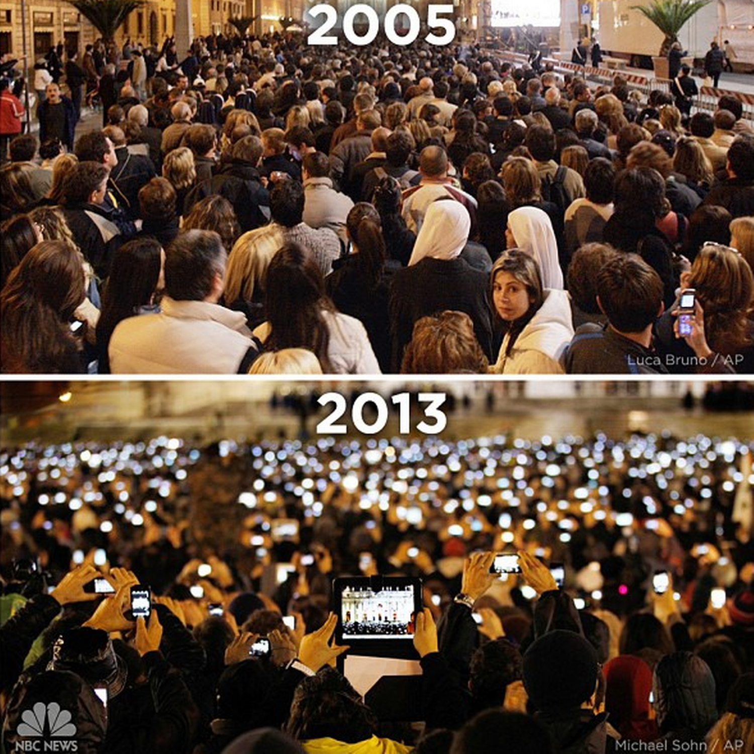
ا
چـر
ما اینجاییم؟

Slide 5
اگـر
کسب و کار شما هنوز وارد دنیای اینترنت نشده است

Slide 6
باید
سریع‌تر دست به کار شوید

Slide 7
چون جهان در حال تغییر است

Slide 8
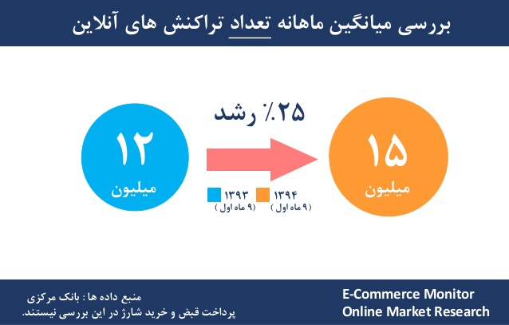

Slide 9
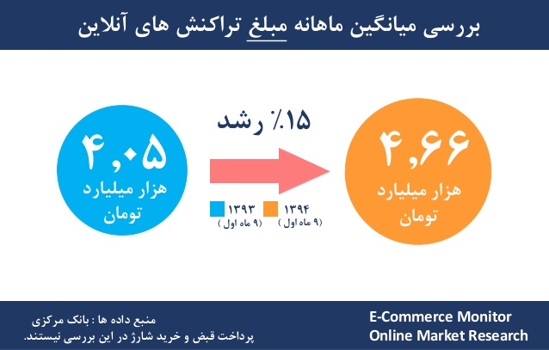

Slide 10
هرکلیتوس:
تغییر
است
تنها قانون ثابت دنیا

Slide 11
تغییر

Slide 12
تغییر

Slide 13
تغییر
یک مدل کسب و کار واحد وجود ندارد... در واقع
فرصت‌ها و گزینه‌های بسیار زیادی وجود دارد
که ما باید همه آنها را کشف کنیم
”
تیم اوریلی، مدیرعامل اوریلی

Slide 14
و
تغییر
را به
تــوسـعـه
تـغیـیـردهیم

Slide 15
تغییر
زمینه، پیش‌ران‌ها و محدودیت‌های
اســــتــــراتــــژی

Slide 16
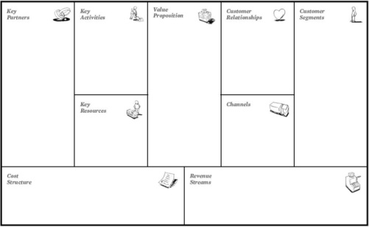
تفکر استراتژیک
روندهای
کلیدی
نیروهای
صنعت
نیروهای
بازار
نیروهای
اقتصادی

Slide 17
تحلیل بازار
روندهای
کلیدی
افزایش قدرت چانه‌زنی مشتریان
تغییر مدل رفتار مشتریان
نیازها و تقاضاهای متفاوت
نیروهای
صنعت
نیروهای
بازار
کاهش هزینه‌های تعویض
ظهور بخش‌های جدید بازار
تغییر حجم بازار
تغییر حجم و ترکیب سفارشات
نیروهای
اقتصادی

Slide 18
تحلیل بازار
روندهای
کلیدی
هزینه‌های فزاینده مراقبت‌های پزشکی
تاکید برای تغییر رویکرد از درمان به پیشگیری
نیروهای
صنعت
نیروهای
بازار
همگرایی درمان، تشخیص، ابزارها و خدمات
پتانسیل بالای بازارهای نوظهور
در صنعت داروسازی
رشد اطلاعات با کیفیت آنلاین
حاشیه سود پایین در داروهای معمولی
نیروهای
اقتصادی

Slide 19
پیش‌بینی
روندهای
کلیدی
روندهای قانونی
روندهای فناوری
نیروهای
صنعت
نیروهای
بازار
روندهای اجتماعی و فرهنگی
روندهای اقتصادی و سیاسی
نیروهای
اقتصادی

Slide 20
پیش‌بینی
روندهای
کلیدی
در صنعت داروسازی
نیروهای
صنعت
نیروهای
بازار
ظهور داروشناسی ژنتیک
کاهش هزینه تعیین توالی ژن
ظهور فناوری‌های دیجیتال حفظ سلامتی
نیروهای
اقتصادی
تصویر نامطلوب عمومی از داروسازهای بزرگ
رشد آگاهی و هوشیاری اجتماعی مصرف‌کنندگان
افزایش جوامع مسن مجهز به فناوری

Slide 21
تحلیل رقابتی
روندهای
کلیدی
تامین‌کنندگان و زنجیره ارزش
ذی‌نفعان (سهام‌داران و کارکنان)
نیروهای
صنعت
نیروهای
بازار
رقبا (حاکمان بازار)
تازه‌واردها (شورشیان)
محصولات و خدمات جایگزین
نیروهای
اقتصادی

Slide 22
تحلیل رقابتی
روندهای
کلیدی
کارایی پایین بخش توسعه
تازه‌واردهای صنعت داروسازی
نیروهای
صنعت
نیروهای
بازار
افزایش خدمات آنلاین درمان
جایگزینی پیشگری بر درمان
در صنعت داروسازی
تغییر فناوری‌های شرکت‌های بیمه
نیروهای
اقتصادی

Slide 23
اقتصاد کلان
روندهای
کلیدی
بازارهای سرمایه
کالاها و سایر منابع
شرایط بازار جهانی
زیرساخت اقتصادی
نیروهای
صنعت
نیروهای
بازار
نیروهای
اقتصادی

Slide 24
اقتصاد کلان
روندهای
کلیدی
رکود جهانی
تغییر مهارت‌های نیروی انسانی
کمبود سرمایه‌های مخاطره‌پذیر
نیروهای
صنعت
افزایش هزینه‌های مصرفی
نیروهای
بازار
در صنعت داروسازی
نیروهای
اقتصادی

Slide 25
کسب و کار شما
روندهای
کلیدی
نیروهای
صنعت
نیروهای
بازار
نیروهای
اقتصادی

Slide 26

سـیستم
اســــــــــــــــــــــــــــــــــــت
هر کسب و کاری یک

Slide 27

اگر می‌خواهید کسب و کارتان را توسعه دهید
باید یک رویکرد سیستمی به آن داشته باشید

Slide 28

سـیستم
مدلسازی کنیم؟
چگونه یک کسب و کار را به صورت یک

Slide 29

مدل کسب و کار
روشی برای مدلسازی سیستمی یک کسب و کار نوپا یا موجود

Slide 30
اگر با مدل کسب و کار آشنا نیستید،
روی تصویر فوق کلیک کنید

Slide 31
حالا شما بهترین ابزار ممکن برای
مدلسازی سیستماتیک کسب و کارتان را در اختیار دارید
روندهای
کلیدی
نیروهای
صنعت
نیروهای
بازار
نیروهای
اقتصادی
تا برای برنامه‌ریزی استراتژیک
توسعه تجارت الکترونیکی مهیا شوید

Slide 32
“
اگر کسب و کار شما وارد اینترنت نشده است،
از بین خواهد رفت

Slide 33
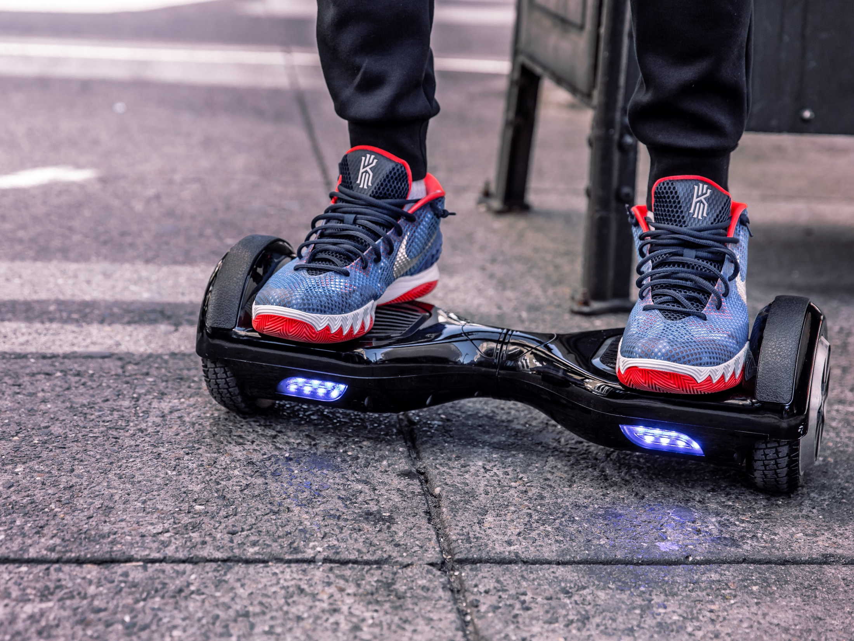
تجارت الکترونیکی
فناوری به اضافه نوآوری

Slide 34

تجارت الکترونیکی

Slide 35
تجارت الکترونیکی
تغییـر
یک استراتژی نیست

Slide 36
تجارت الکترونیکی
مقاومت
یک استراتژی نیست

Slide 37

تجارت الکترونیکی
توسعـه
یک استراتژی است

Slide 38

تجارت الکترونیکی
مجموعه‌ای از نوآوری‌های مبتنی بر فناوری
در مدل کسب و کار

Slide 39
تجارت الکترونیکی
چگونه به ما کمک می‌کند تا مدل کسب و کار خود را توسعه دهیم؟

Slide 40
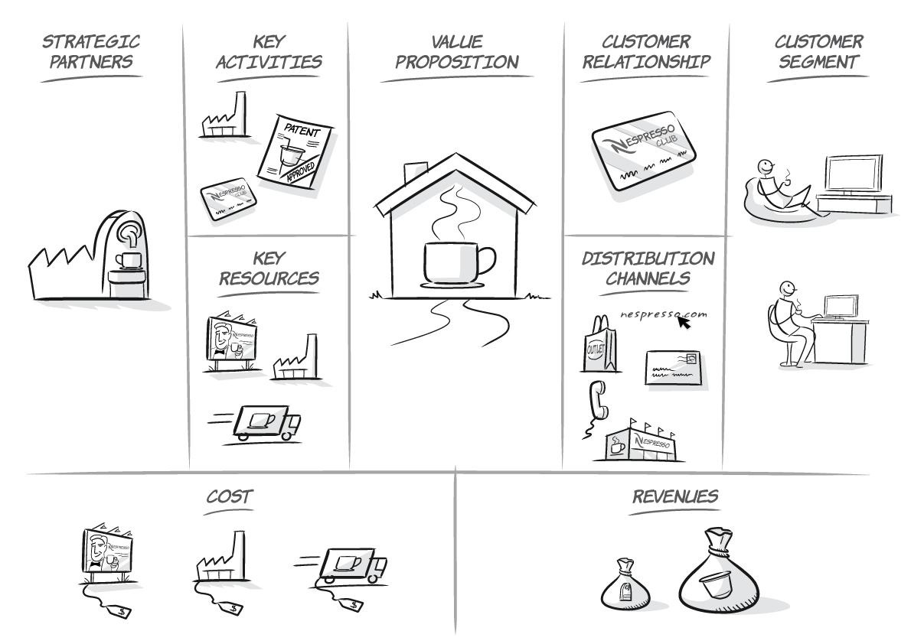

Slide 41
نوآوری و ارزش‌آفرینی

Slide 42
شخصی‌سازی
کاهش ریسک
دسترسی
کاهش هزینه
محصول کامل
پروفایل کاربری
راحتی
سفارشی‌سازی انبوه
سرعت
طراحی با مشتری
سلف سرویس
تازگی
نوآوری و ارزش‌آفرینی

Slide 43
مورد مطالعه: صنعت داروسازی
پروفایل کاربری
سفارشی‌سازی انبوه
نوآوری و ارزش‌آفرینی

Slide 44
مقیاس پذیری بازار
Notes:
چندوج

Slide 45
هدف‌گذاری دقیق
ورود به بازارهای جدید
مقیاس‌پذیری بازار
بازار چندوجهی
بازارهای گوشه‌ای
مقیاس پذیری بازار
Notes:
چندوج

Slide 46
مورد مطالعه: صنعت داروسازی
هدف‌گذاری دقیق
بازار چندوجهی
مقیاس پذیری بازار
Notes:
چندوج

Slide 47
بازاریابی

Slide 48
بازاریابی
تبلیغات آنلاین
بازاریابی محتوی
بازاریابی ایمیل
بازاریابی موتور جستجو
واکنش سریع
بازاریابی شبکه‌های اجتماعی
بازاریابی ارجاعی
رشد ویروسی
برنامه‌های وفاداری
همراهی همیشگی مشتری
برنامه‌های تکرار خرید
تجربه کاربری منحصربه‌فرد
آنلاین برندینگ
خبرنامه

Slide 49
مورد مطالعه: صنعت داروسازی
بازاریابی
بازاریابی محتوی
بازاریابی ایمیل
رشد ویروسی
برنامه‌های وفاداری
همراهی همیشگی مشتری
تجربه کاربری منحصربه‌فرد

Slide 50
خرید و فروش

Slide 51
سیاست‌ها و استانداردهای لجستیک
خدمات پس از فروش آنلاین
کاتالوگ/فرشگاه/بازار
حضور در موبایل
مقایسه قیمت
اعتمادزایی
یکپارچه‌سازی کانال‌ها
بازخور رسمی/غیررسمی
نظردهی / امتیازدهی
دستیار شخصی
واسطه‌زدایی
خرید و فروش
مالکیت کانال‌های آگاهی‌رسانی، ارزیابی و خرید

Slide 52
سیاست‌ها و استانداردهای لجستیک
خدمات پس از فروش آنلاین
حضور در موبایل
مورد مطالعه: صنعت داروسازی
دستیار شخصی
واسطه‌زدایی
خرید و فروش

Slide 53
بودجه

Slide 54
خرید مشارکتی
بودجه
فریمیوم
پایاپای
قیمت‌گذاری پویا
عضویت
پورسانت
فروش داده
لیزینگ
پرداخت به ازای استفاده

Slide 55
مورد مطالعه: صنعت داروسازی
بودجه
فریمیوم
قیمت‌گذاری پویا
عضویت
فروش داده

Slide 56
عملیات و فناوری

Slide 57
رایانش به مثابه فعالیت کلیدی
بازطراحی فرایندها
تصمیم‌گیری هوشمندانه
تحلیل داده ها
دانش به مثابه منبع کلیدی
تامین همزمان با تولید
عملیات و فناوری

Slide 58
مورد مطالعه: صنعت داروسازی
تصمیم‌گیری هوشمندانه
تحلیل داده ها
دانش به مثابه منبع کلیدی
عملیات و فناوری

Slide 59
سازمان‌دهی زنجیره

Slide 60
دسترسی آسان به تامین‌کنندگان
زنجیره تامین الکترونیکی
سازمان‌دهی زنجیره

Slide 61
مورد مطالعه: صنعت داروسازی
زنجیره تامین الکترونیکی
سازمان‌دهی زنجیره

Slide 62
کارکردهای اصلی تجارت الکترونیکی در توسعه مدل کسب و کار
عملیات
بازاریابی
نوآوری و ارزش‌آفرینی
سازمان‌دهی زنجیره
مقیاس پذیری بازار
فناوری
خرید و فروش
بودجه

Slide 63
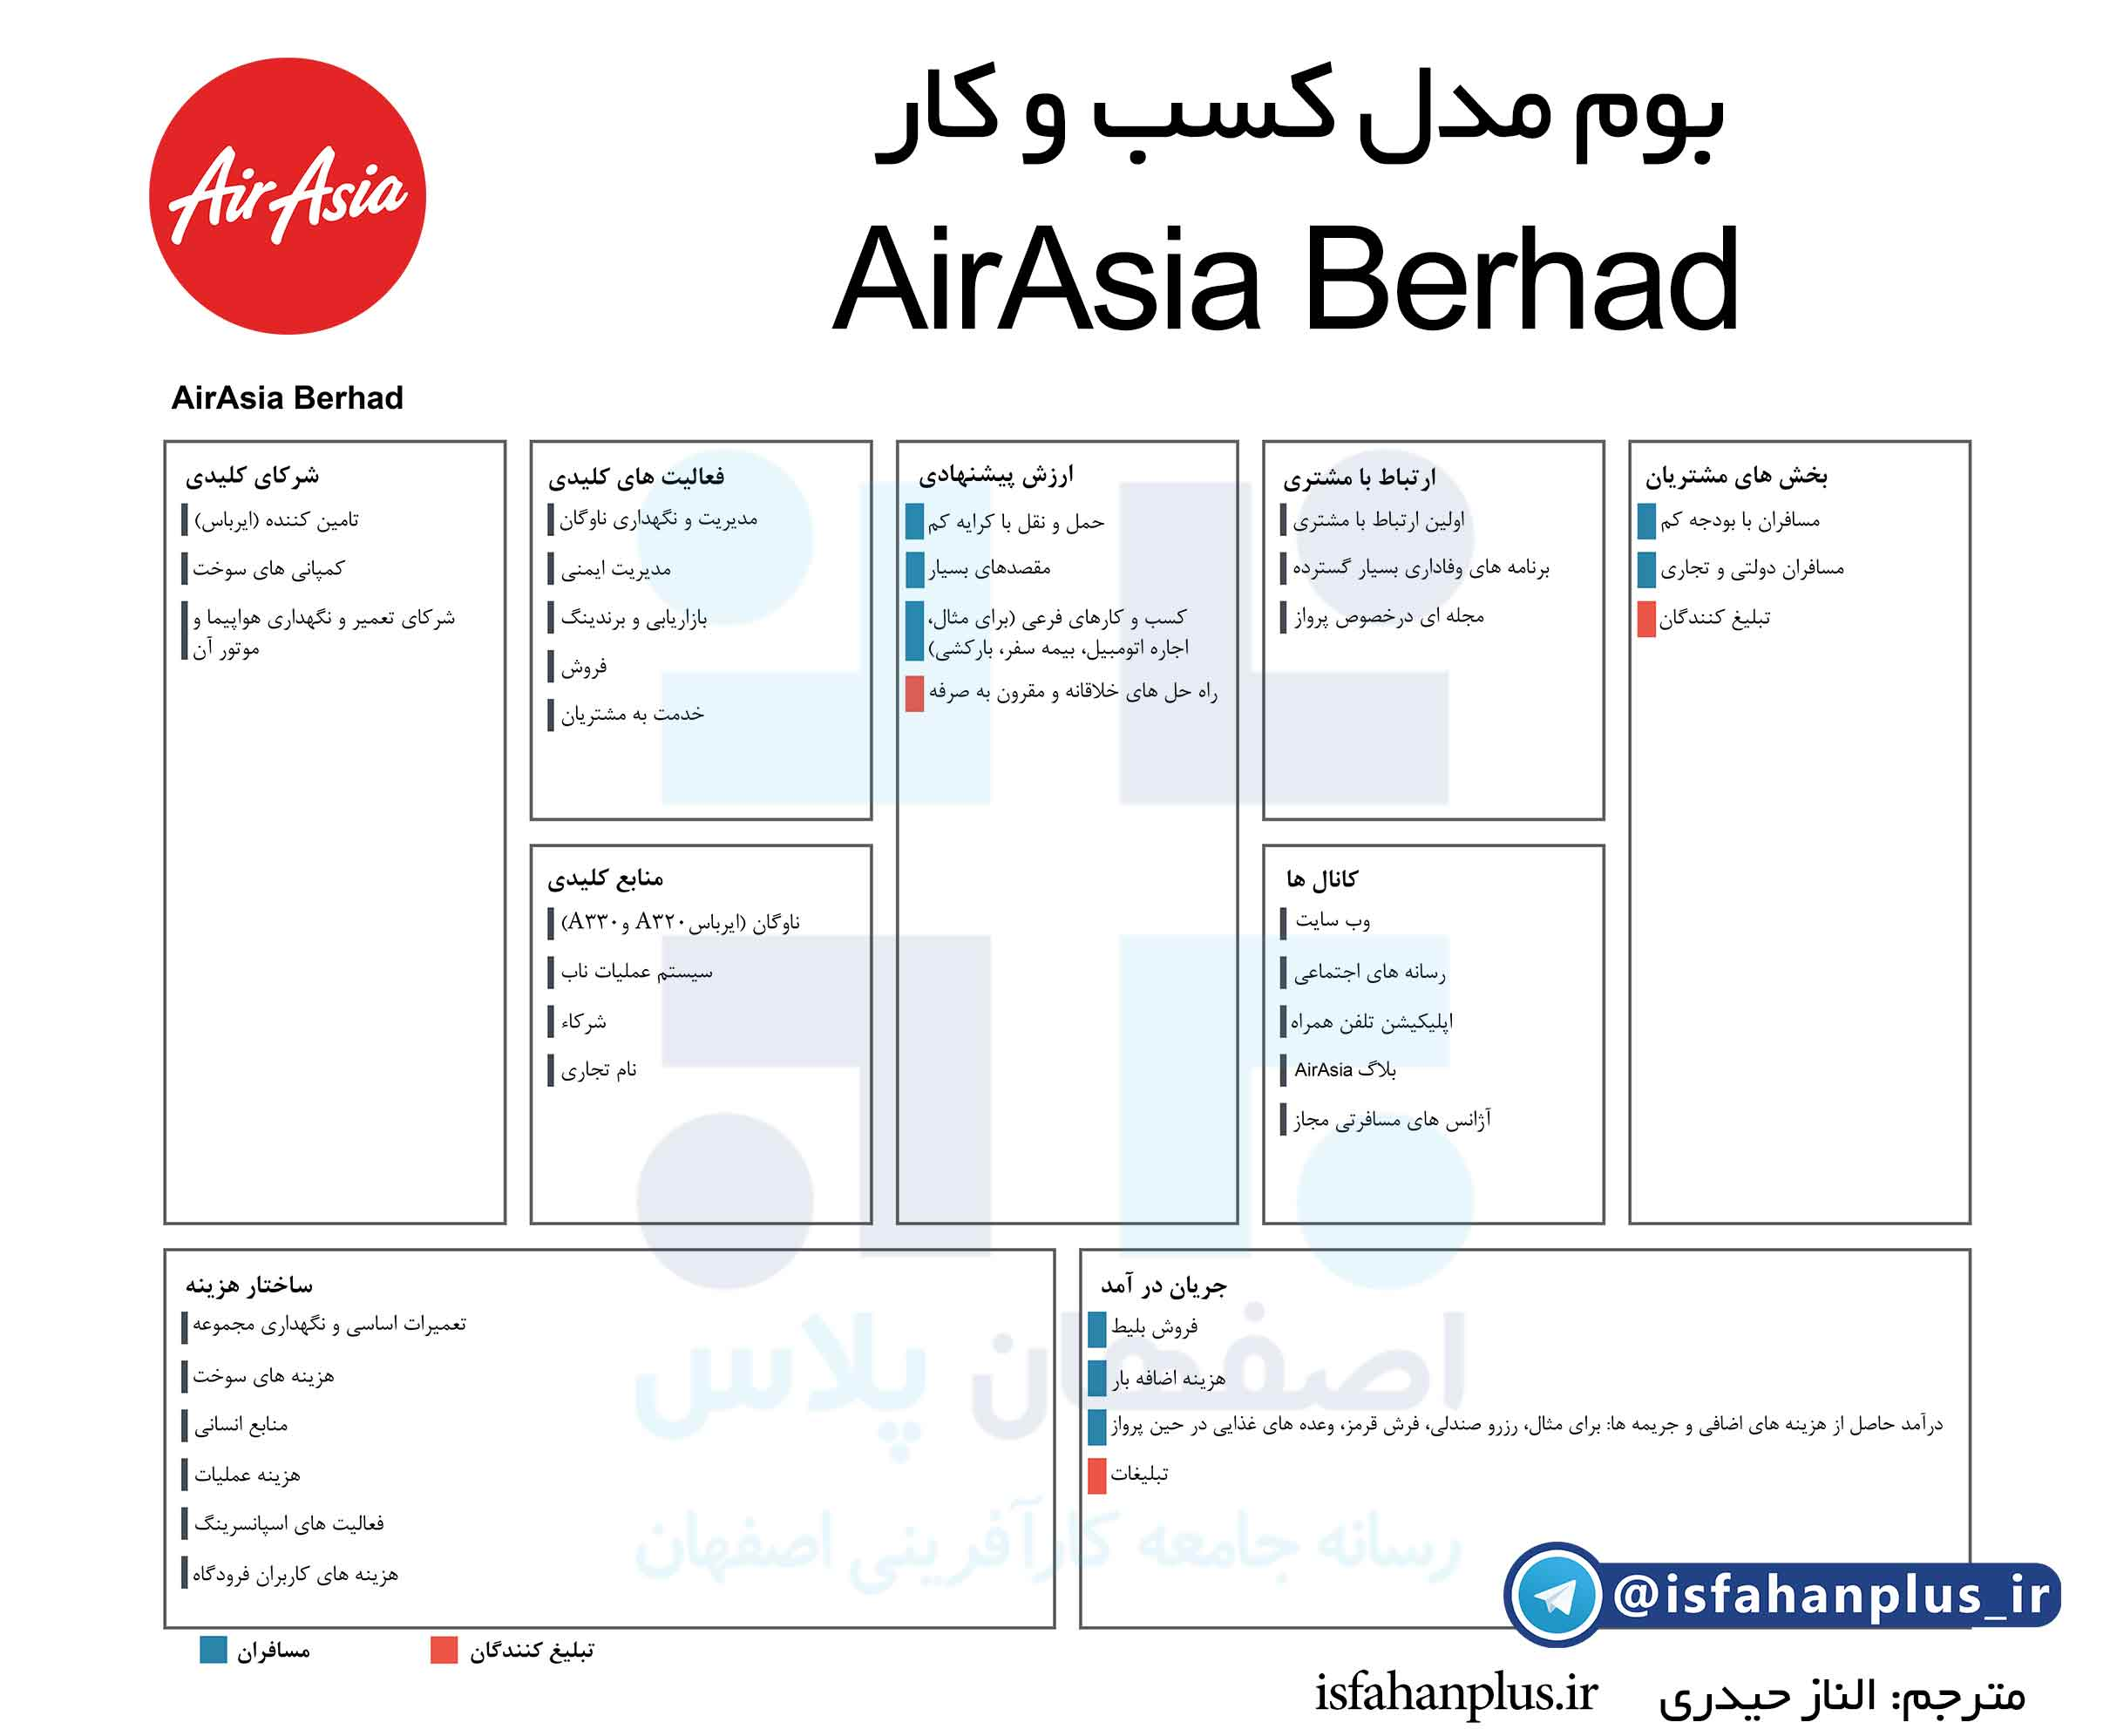

Slide 65
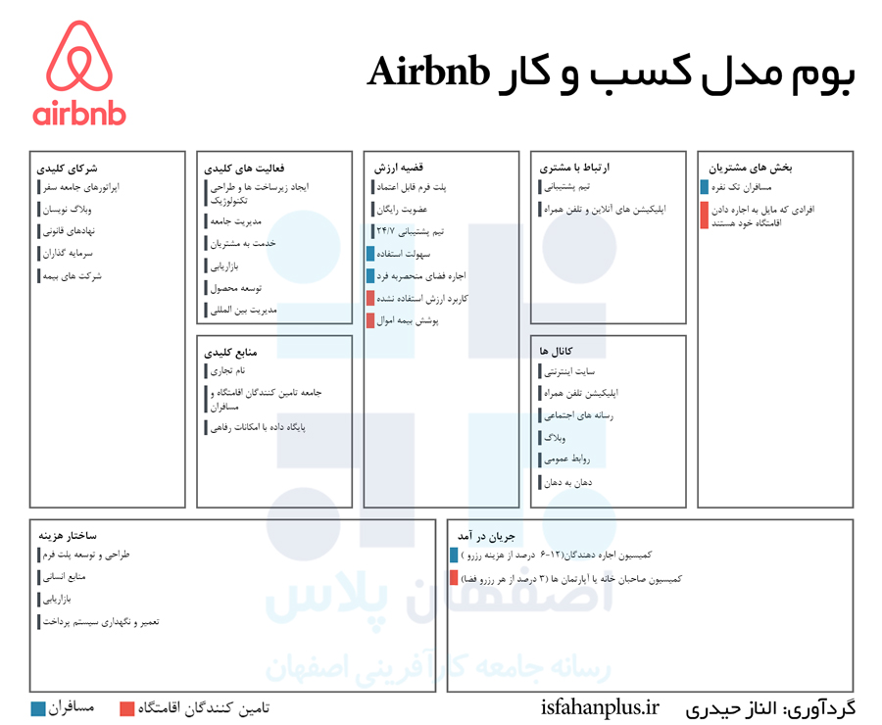

Slide 67
برای مشاهده اسلایدهای بیشتر
مرا در اسلایدشیر دنبال کنید
slideshare.net/mahdinasseri
مروج کارآفرینی
مدیر توسعه کسب و کار عکس‌پرینت
مهدی ناصری
@mahdinasseri

